Slide 1
Плоштина на составни фигури

Slide 2
Цел на часот: Ученикот ги изведува и користи формулите за плоштината на круг, триаголник, паралелограм, трапез.

Slide 3
Да се потсетеме:
Плоштина на круг пресметуваме со формулата
$P= R^{2}π$
каде$R е радиусот на кругот$
$а π≈$3,14
R

Slide 4
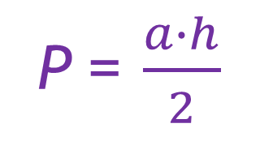
Плоштина на паралелограм
Плоштина на триаголник
P = $\frac{a∙h}{2}$
$$P=a∙h$$
h
h
a
a

Slide 5
Плоштина на трапез со основи a и b и висина h се пресметува со формулата:
b
$$P= \frac{a+b}{2}∙h$$
h
a

Slide 6
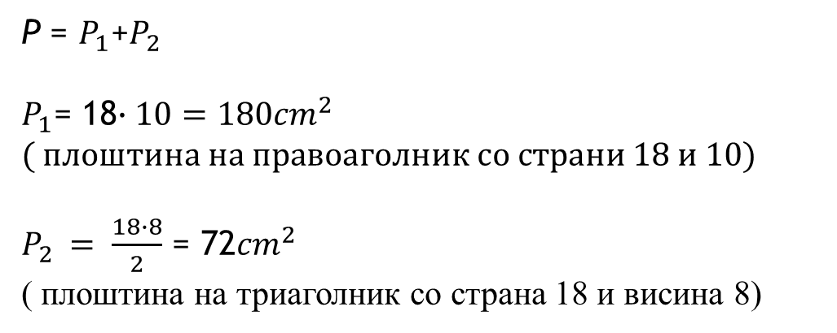
Составна фигура е фигура која е добиена со лепење на две или повеќе фигури.
Плоштината на составната фигура е збир од плоштините на фигурите од кои е составена.
Задача 1. Пресметај ја плоштината на дадената фигура
8cm
P = $P_{1}$+$P_{2}$
$P_{1}$= 18$∙10=180{cm}^{2}$
$$( плоштина на правоаголник со страни 18 и 10)$$
$P_{2 }= \frac{18∙8}{2}$ = 72${cm}^{2}$
( плоштина на триаголник со страна 18 и висина 8)
10cm
18cm

Slide 7
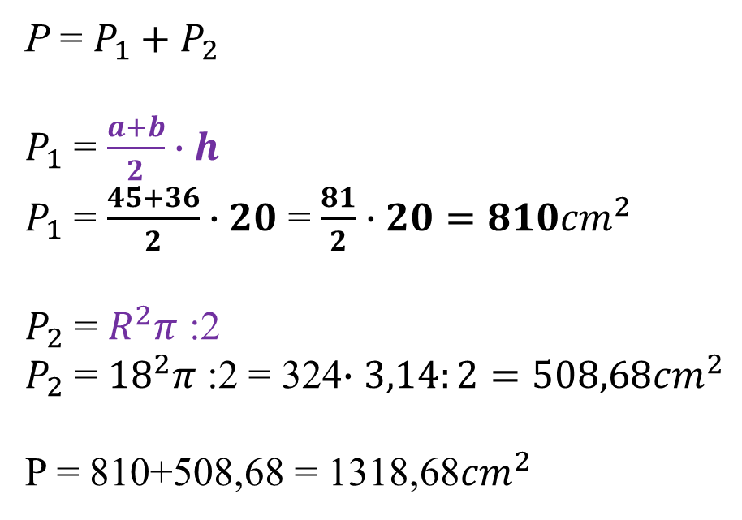
Задача 2. Пресметај ја плоштината на дадената фигура
P = $P_{1}+P_{2}$
$P_{1}$ = $\frac{a+b}{2}∙h$
$P_{1}$ = $\frac{45+36}{2}∙20$ = $\frac{81}{2}∙20=810{cm}^{2}$
$P_{2}$ = $R^{2}π$ :2
$P_{2}$ = ${18}^{2}π$ :2 = 324$∙3,14:2=508,68{cm}^{2}$
P = 810+508,68 = 1318,68${cm}^{2}$
36cm
20cm
45cm

Slide 8
Домашна работа: Од Учебник на страна 287 задачи 1 и 2.
Наставник: Марина Серафимова

